Slide 1
Skaidrīte Kaldupe
«Ziemeļzemes pasaka»
Izmanto vārdnīcu! Pieraksti nosaukumu!
7. klase

Slide 2
Vārdnīca
naktsvijole svečturis zvērāda
atbalss grava meža ceļš
koka trauki – amatnieka slava
būdele (būdiņa) staltbriedis
saullēkts (saulriets) klinšu (akmens) siena labas rokas
sadrūmis klēpis ar ziediem
istabas klons vācele
malkas klēpis

Slide 3
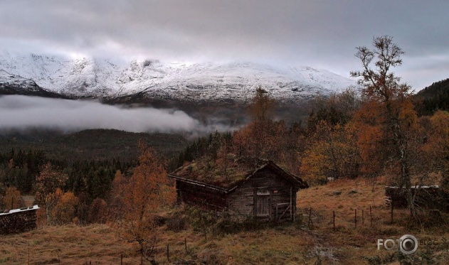
1.

Slide 4
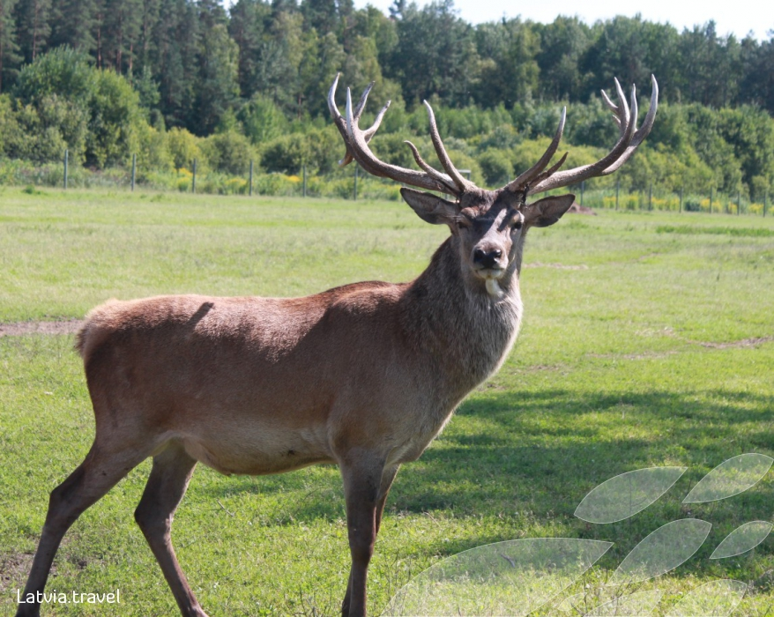
2.

Slide 5
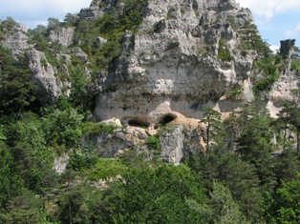
3.

Slide 6
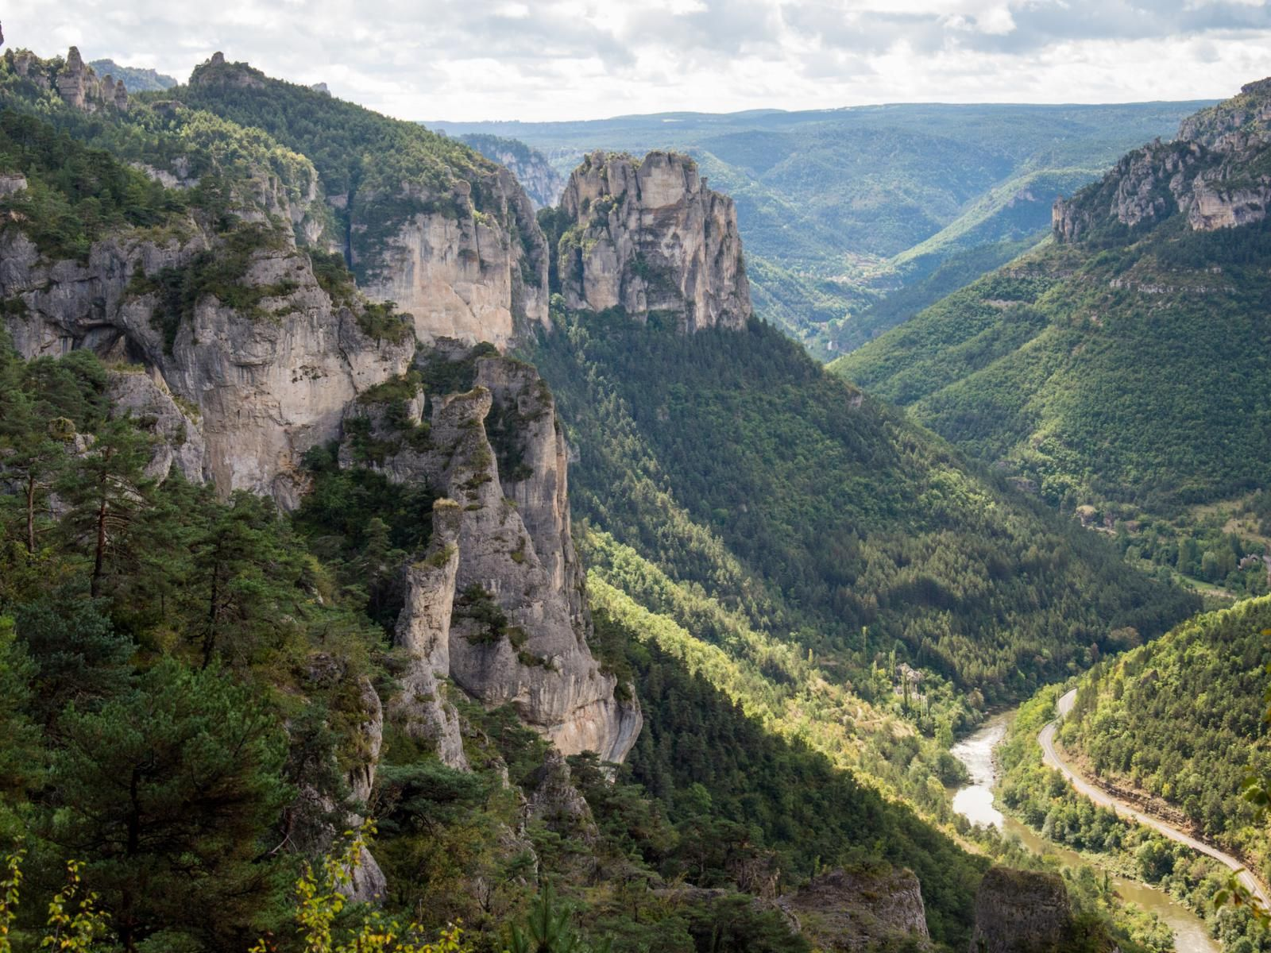
4.

Slide 7
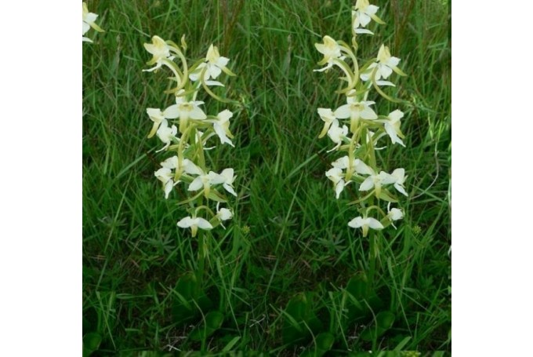
5.

Slide 8
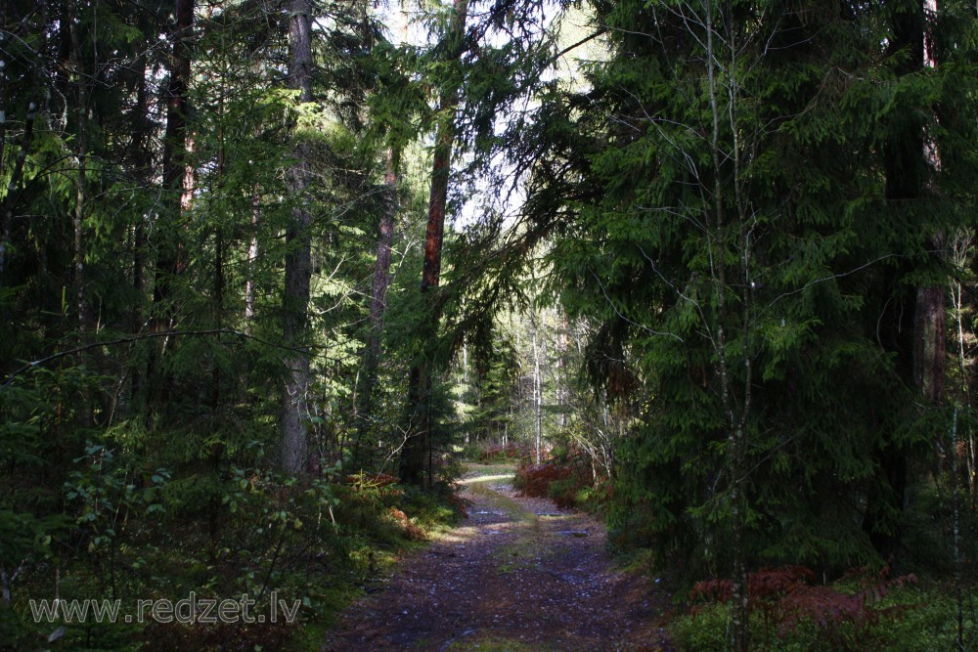
6.

Slide 9
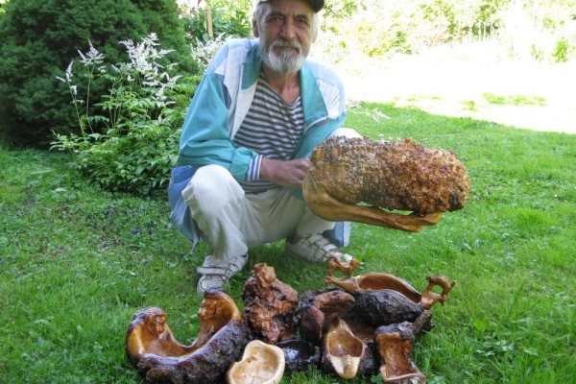
7.

Slide 10
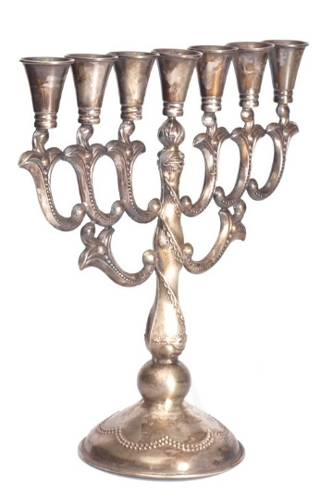
8.

Slide 11
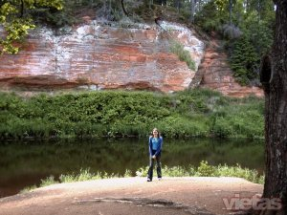
9.

Slide 12
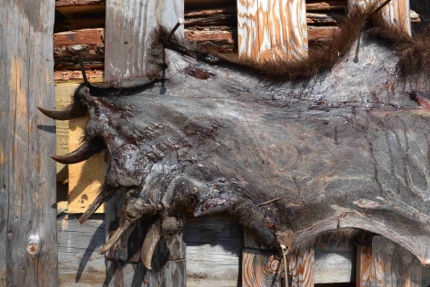
10.

Slide 13
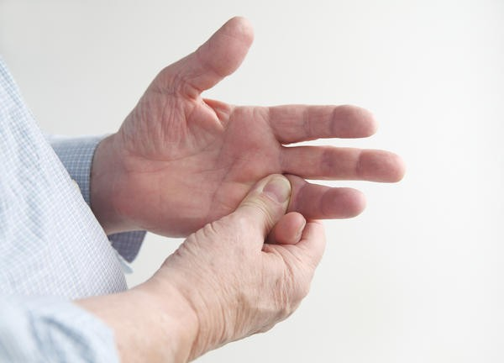
11.

Slide 14
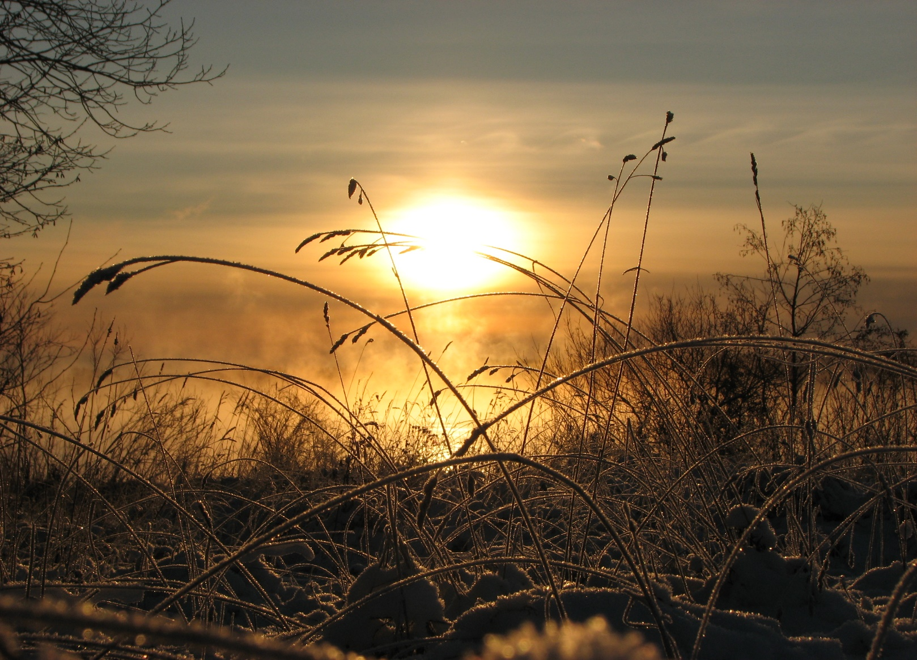
12.

Slide 15
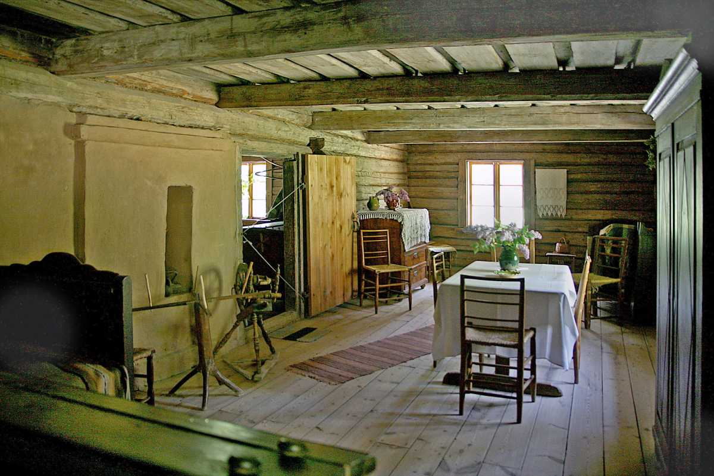
13.

Slide 16
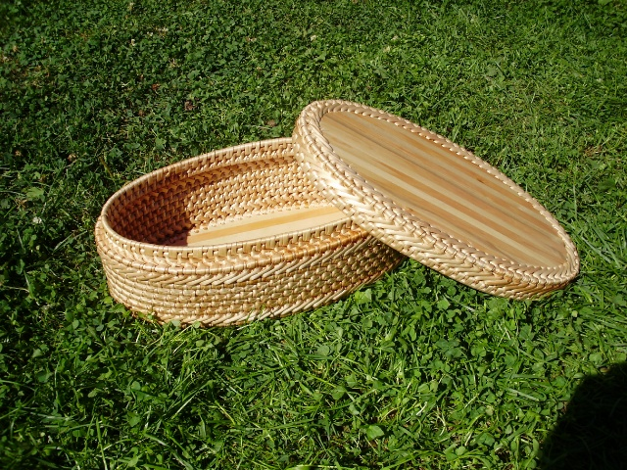
14.

Slide 17
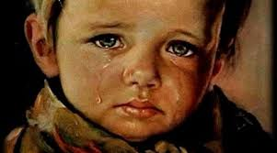
15.

Slide 18
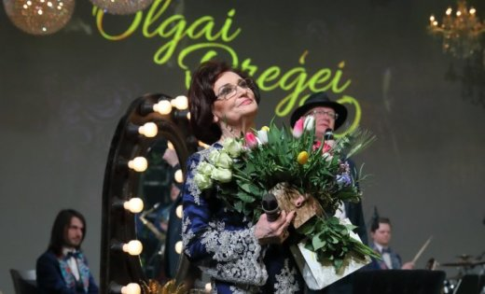
16.

Slide 19

Paldies par darbiņu!

